Slide 1
Konjunkturen i Uppsala län kv3 2016 December 2016

Slide 2
Konjunkturläget 2016 kv3
Uppsala län Under tredje kvartalet fortsatte lönesumman visa en god tillväxt i länet jämfört med motsvarande kvartal 2015. Tredje kvartalet startades det totalt 408 företag i länet, varav 276 i kommunen. För länet är det en minskning med 5 % och för kommunen en minskning med 8 % jämfört med motsvarande kvartal 2015.
På arbetsmarknaden utvecklas sysselsättningen positivt. Antalet lediga jobb ökar. Antalet varsel ökar i både länet och kommunen. Arbetslösheten ökade något både i länet och i kommunen jämfört med tredje kvartalet 2015.
Under de senaste fyra kvartalen har länet fått 6 300 fler invånare, varav 3 700 i kommunen motsvarande befolkningsökningar på 2 procent i både länet och kommunen.
Bostadsbyggandet ökar i både länet och kommunen jämfört med samma kvartal 2015. Totalt har 4 119 lägenheter påbörjats i länet under de senaste fyra kvartalen, varav 3 284 i kommunen.
Olle Zetterberg
VD Stockholm Business Region
Om rapporten
Rapporten är utgiven av Stockholm Business Region och publiceras fyra gånger per år. Rapporten omfattar Uppsala län och Uppsala kommun.
Statistiken bygger på uppgifter från Statistiska centralbyrån, Arbetsförmedlingen och Bolagsverket.
Inom ramen för partnerskapet Stockholm Business Alliance – 54 kommuner i Stockholmsregionen – görs motsvarande rapport för regionens åtta län samt en gemensam för länen tillsammans.
Stockholmsregionen omfattar Stockholms län, Uppsala län, Södermanlands län, Östergötlands län, Örebro län, Västmanlands län, Gävleborgs län och Dalarnas län.
Den här och övriga länsrapporter finns tillgängliga på
http://www.stockholmbusinessalliance.se/konjunkturrapporter/
Frågor kan ställas till Stefan Frid på Invest Stockholm.
Ansvarig utgivare: Olle Zetterberg.

Slide 3
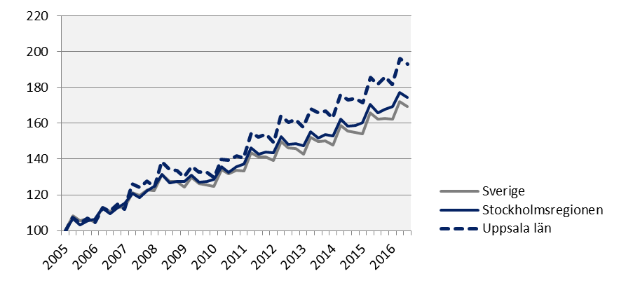
Lönesumma i privat sektor Index 100 = 2005 kv1
 | 2016 kv3 | Förändring (%) sedan,
 | Mdkr | 2005 kv1 | 2010 kv1 | 2015 kv3
Sverige | 301.5 | 69.5 | 35.8 | 4.5
Stockholmsregionen | 153.7 | 74.3 | 35.7 | 5.0
Uppsala län | 7.9 | 93.0 | 48.9 | 6.2
Källa: Statistiska centralbyrån

Slide 4
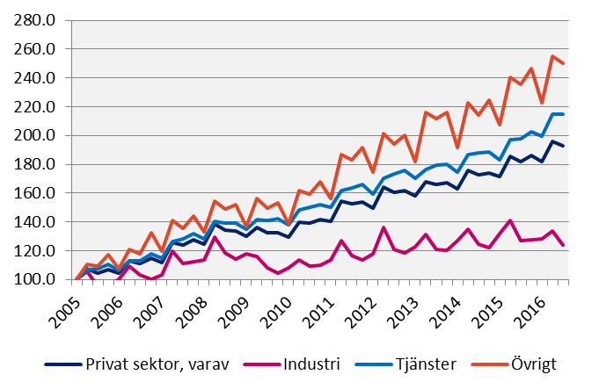
Lönesumma, Uppsala län Index 100 = 2005 kv1
 | 2016 kv3 | Förändring (%) sedan,
 | Mdkr | 2005 kv1 | 2010 kv1 | 2015 kv3
Sverige
Privat sektor | 301.5 | 69.5 | 35.8 | 4.5
Industri | 63.0 | 18.3 | 14.1 | 1.3
Tjänster | 206.4 | 86.8 | 41.1 | 5.2
Övrigt* | 32.2 | 126.3 | 56.6 | 5.9
Offentlig sektor | 118.5 | 61.4 | 35.4 | 5.6
Totalt | 420.0 | 67.1 | 35.7 | 4.8
Stockholmsregionen
Privat sektor | 153.7 | 74.3 | 35.7 | 5.0
Industri | 25.5 | 19.3 | 13.5 | 1.6
Tjänster | 113.7 | 88.1 | 39.2 | 5.7
Övrigt* | 14.6 | 127.0 | 57.6 | 5.6
Offentlig sektor | 50.2 | 58.0 | 34.6 | 5.3
Totalt | 204.0 | 69.9 | 35.4 | 5.1
Uppsala län
Privat sektor | 7.9 | 93.0 | 48.9 | 6.2
Industri | 1.4 | 24.1 | 15.0 | -2.1
Tjänster | 5.3 | 115.0 | 55.6 | 8.8
Övrigt* | 1.1 | 150.4 | 80.7 | 6.3
Offentlig sektor | 5.1 | 68.4 | 36.6 | 4.9
Totalt | 13.0 | 82.5 | 43.8 | 5.7
*I övrigt ingår jordbruk, skogsbruk och fiske, byggverksamhet samt okänd näringsgren
Källa: Statistiska centralbyrån

Slide 5
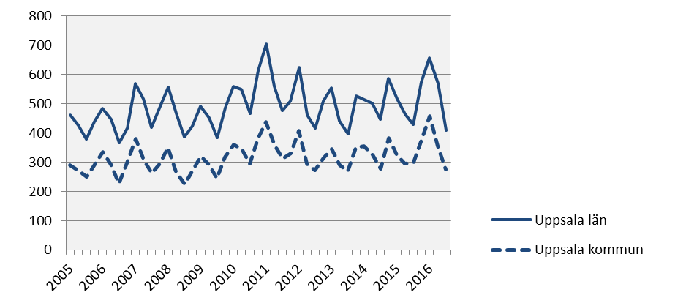
Nyregistrerade företag
 | 2016 kv3 |  | Årstakt*
 | Antal | Utv., % | Antal | Utv., %
Sverige | 13 939 | 0.3 | 68 386 | 8.4
Stockholmsregionen | 7 348 | -1.2 | 36 293 | 8.5
Uppsala län | 408 | -4.9 | 2 209 | 10.7
Uppsala kommun | 276 | -7.7 | 1 466 | 12.6
*De fyra senaste kvartalen
Källa: Bolagsverket

Slide 6
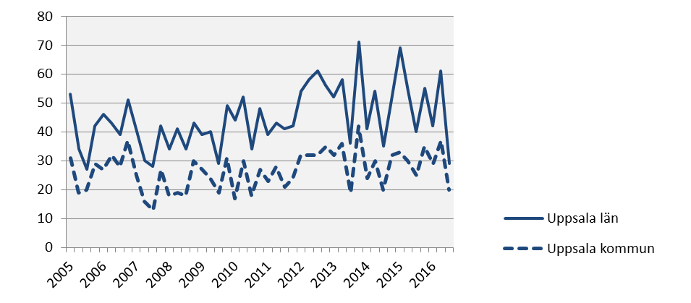
Företagskonkurser
 | 2016 kv3 |  | Årstakt*
 | Antal | Utv., % | Antal | Utv., %
Sverige | 1 198 | -0.2 | 6 099 | -8.6
Stockholmsregionen | 607 | 4.7 | 3 058 | -8.9
Uppsala län | 29 | -27.5 | 187 | -12.6
Uppsala kommun | 20 | -20.0 | 121 | 0.8
*De fyra senaste kvartalen
Källa: Statistiska centralbyrån

Slide 7
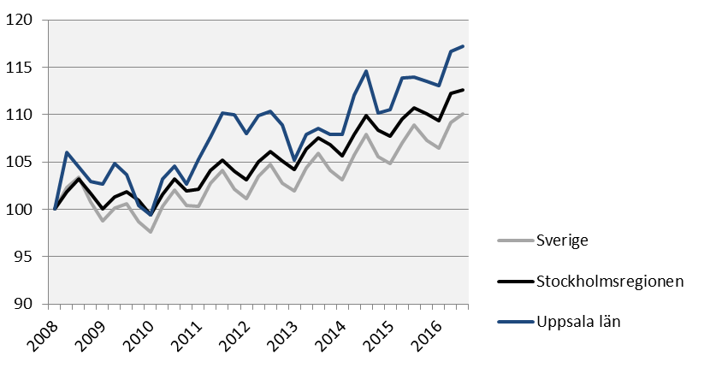
Sysselsättning Index 100 = 2008 kv1
 | Antal | Förändring | Förändring (%) sedan,
 | 2016 kv3 | årstakt* | 2008 kv1 | 2010 kv1 | 2015 kv3
Sverige | 4 973 600 | 49 300 | 10.0 | 12.7 | 1.0
Stockholmsregionen | 2 271 000 | 38 000 | 12.6 | 13.3 | 1.7
Uppsala län | 186 200 | 5 100 | 17.2 | 17.8 | 2.8
*De fyra senaste kvartalen
Källa: Statistiska centralbyrån

Slide 8
Sysselsättning i Uppsala län
 | Antal | Förändring | Förändring (%) sedan,
 | 2016 kv3 | årstakt* | 2008 kv1 | 2010 kv1 | 2015 kv3
Total | 186 200 | 5 100 | 17.2 | 17.8 | 2.8
Jordbruk, skogsbruk & fiske | 5 200 | 100 | 52.9 | 57.6 | 2.0
Tillverkning & utvinning, energi och miljö | 16 800 | 700 | 13.5 | 1.2 | 4.3
därav Tillverkning av verkstadsvaror | 6 600 | 1 300 | 20.0 | 10.0 | 24.5
Byggverksamhet | 13 300 | -200 | 11.8 | 5.6 | -1.5
Handel | 17 900 | 0 | -3.8 | 2.3 | 0.0
Transport | 7 800 | 200 | -14.3 | -14.3 | 2.6
Hotell och restaurang | 5 900 | 1 100 | 15.7 | -7.8 | 22.9
Information & kommunikation | 7 300 | 600 | 37.7 | 17.7 | 9.0
Personliga & kulturella tjänster | 10 700 | 1 600 | 81.4 | 69.8 | 17.6
Finansiell verksamhet, företagstjänster | 33 900 | 300 | 25.1 | 15.3 | 0.9
Offentlig förvalting | 12 200 | 0 | 24.5 | 28.4 | 0.0
Utbildning | 25 100 | 1 600 | 51.2 | 59.9 | 6.8
Vård och omsorg | 28 700 | -500 | -4.3 | 17.1 | -1.7
Uppgift saknas | i.u. | i.u. | i.u. | i.u. | i.u.
Sysselsatta i Sverige | 185 700 | 6 000 | 17.6 | 18.1 | 3.3
Sysselsatta utomlands | i.u. | i.u. | i.u. | i.u. | i.u.
*De fyra senaste kvartalen
Källa: Statistiska centralbyrån

Slide 9
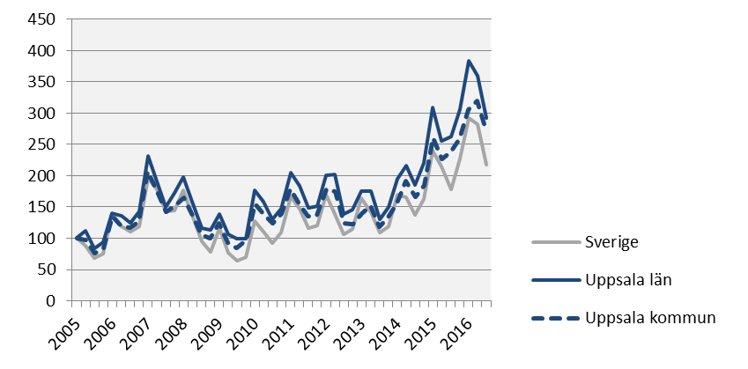
Nyanmälda platser på arbetsförmedlingen Index 100 = 2005 kv1
 | 2016 kv3 |  | Årstakt*
 | Antal | Utv., % | Antal | Utv., %
Sverige | 272 641 | 22.3 | 1 277 107 | 28.1
Stockholmsregionen | 140 328 | 25.0 | 619 581 | 25.9
Uppsala län | 8 230 | 11.4 | 37 781 | 28.1
Uppsala kommun | 6 075 | 15.1 | 25 678 | 27.3
*De fyra senaste kvartalen
Källa: Arbetsförmedlingen

Slide 10
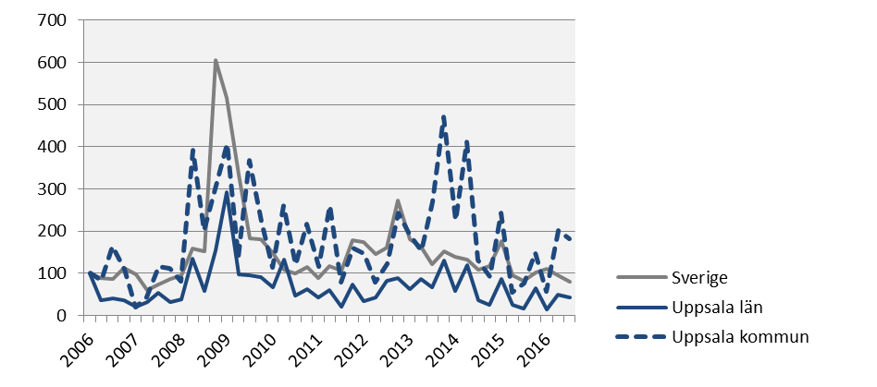
Varslade personer Index 100 = 2006 kv1
 | 2016 kv3 |  | Årstakt*
 | Antal | Utv., % | Antal | Utv., %
Sverige | 7 624 | -1.2 | 36 825 | -17.5
Stockholmsregionen | 3 883 | 4.2 | 17 871 | -18.0
Uppsala län | 208 | 147.6 | 826 | 9.8
Uppsala kommun | 170 | 139.4 | 550 | 27.0
*De fyra senaste kvartalen
Källa: Arbetsförmedlingen

Slide 11
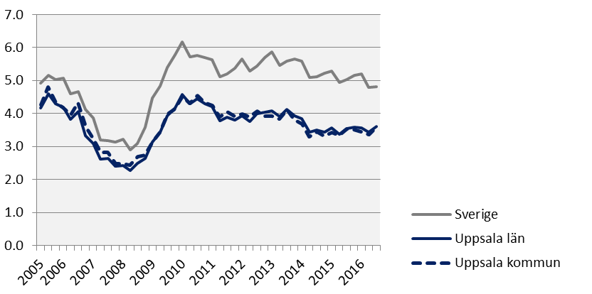
Arbetslöshet i förh. till befolkningen (%), 15-74 år
 | Antal | Förändring | Arbetslösa i förh. till befolkningen, 15-74 år
 | 2016 kv3 | årstakt* | 2010 kv1 | 2015 kv3 | 2016 kv3
Sverige | 354 404 | -11 575 | 6.2 | 5.0 | 4.8
Stockholmsregionen | 157 287 | -3 534 | 5.7 | 4.9 | 4.7
Uppsala län | 9 680 | 262 | 4.6 | 3.5 | 3.6
Uppsala kommun | 5 813 | 152 | 4.5 | 3.5 | 3.6
*De fyra senaste kvartalen
Källa: Arbetsförmedlingen och Statistiska centralbyrån

Slide 12
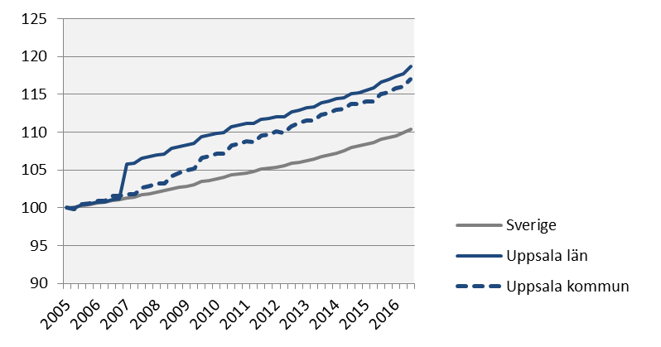
Befolkning Index 100 = 2005 kv1
 | 2016 kv3 | Årstakt* | Förändring (%) sedan,
 | (i tusental) |  | 2005 kv1 | 2010 kv1 | 2015 kv3
Sverige | 9 954.4 | 125.8 | 10.4 | 6.4 | 1.3
Stockholmsregionen | 4 484.8 | 62.9 | 13.7 | 8.4 | 1.4
Uppsala län | 359.4 | 6.3 | 18.7 | 8.0 | 1.8
Uppsala kommun | 213.3 | 3.7 | 17.0 | 9.2 | 1.7
*Utveckling de fyra senaste kvartalen
OBS: Den 1 januari 2007 tillkom Heby kommun från Västmanlands län.
Källa: Statistiska centralbyrån

Slide 13
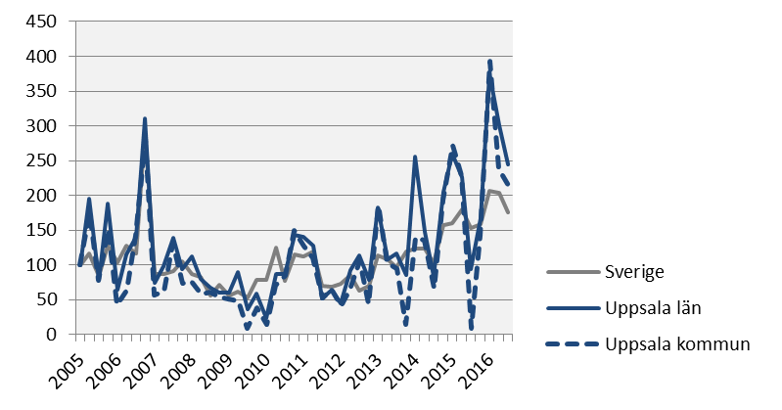
Påbörjade lägenheter Index 100 = 2005 kv1
 | 2016 kv3 |  | Årstakt*
 | Antal | Utv., % | Antal | Utv., %
Sverige | 16 065 | 14.0 | 68 357 | 14.6
Stockholmsregionen | 7 148 | 27.0 | 29 845 | 12.9
Uppsala län | 927 | 161.1 | 4 119 | 38.5
Uppsala kommun | 713 | 2276.7 | 3 284 | 40.5
*De fyra senaste kvartalen
Källa: Statistiska centralbyrån

Slide 14
Kommersiella övernattningar Index 100 = 2008 kv3 (kv3, 2008 - 2016)
 | 2016 kv3 | Årstakt* | Förändring (%) sedan,
 | (i tusental) |  | 2008 kv3 | 2010 kv3 | 2015 kv3
Sverige | 25 760 | 61 478 | 24.5 | 15.3 | 3.2
Stockholmsregionen | 9 041 | 25 441 | 27.2 | 19.0 | 3.1
Uppsala län | 418 | 1 133 | 22.3 | 9.4 | -7.7
Uppsala kommun | 150 | 556 | 43.1 | 22.3 | -6.5
*Utveckling de fyra senaste kvartalen
OBS: Kommunsiffran är exklusive camping
Källa: Statistiska centralbyrån och Tillväxtverket

Slide 15
Stockholm Business Alliance, SBA Inom ramen för partnerskapet Stockholm Business Alliance – 54 kommuner i Stockholmsregionen – tas det fram kvartalsvisa konjunkturrapporter för länen; Stockholms län, Uppsala län, Södermanlands län, Östergötlands län, Örebro län, Västmanlands län, Dalarnas län och Gävleborgs län. Samtliga rapporter finns tillgängliga på www.stockholmbusinessalliance.se. Frågor kan ställas till Stefan Frid på Invest Stockholm. Ansvarig utgivare: Olle Zetterberg, VD Stockholm Business Region. Stockholm Business Region P.O. Box 16282 SE-103 25 Stockholm, Sweden Phone + 46 8 508 280 00 www.visitstockholm.com investstockholm.com stockholmbusinessregion.se

